Slide 1
Buscador de gobierno

Slide 2
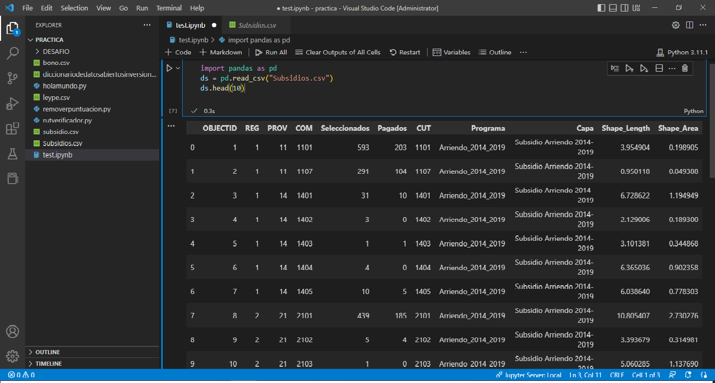
Como va hasta ahora el programa

Slide 3

Que realice esta semana
Buscar dataset de gobierno que me interesen
Aprender pandas de python
Utilizar pandas de python

Slide 4
Problemas que tuve
Cambios de equipo de trabajo
Buscando datasets

